Slide 1
SOFTWARE
REUTILIZABLE
Curso: 2º GII
Alumnos:
Bozga, Daniela Lavinia
Mila Pallás, Cristian
Solaz Hernandez, Marcos
Soriano García, Sergio
Vives del Sol, Marcos
Grupo:

Slide 2

ÍNDICE:
¿Qué es el software reutilizable?
Tipos de reutilización
Ventajas de la reutilización
Desventajas de la reutilización
Peligros de Copia y Pega
Solución: Genérico
Cambio en la implementación

Slide 3
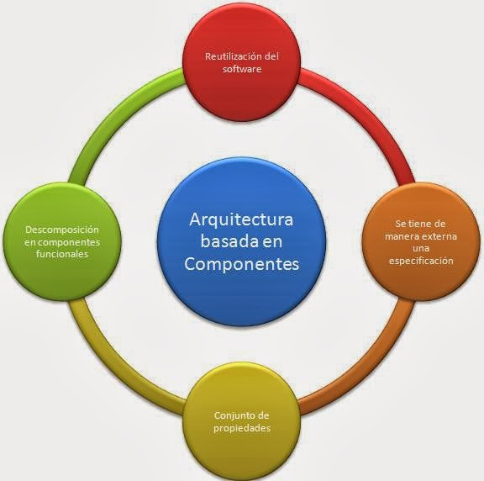
¿Qué es el software reutilizable?
El software reutilizable consiste en el desarrollo de librerías o módulos de código que puedan ser empleados en diferentes programas con el menor número de cambios, o si es posible, sin cambios.

Slide 4
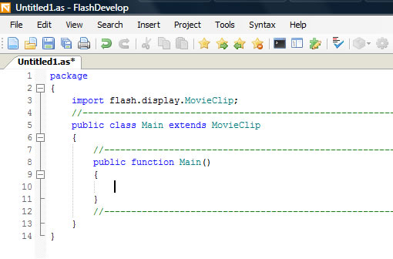
Tipos de reutilización
De código: cortar y pegar trozos de código fuente, incluir código desde librerías.
De elementos de diseño: no se suele utilizar porque es difícil encontrar los elementos a reutilizar.
De elementos de análisis: suele utilizarse por creadores de sistemas que ayudan a otros a crear unos nuevos.

Slide 5
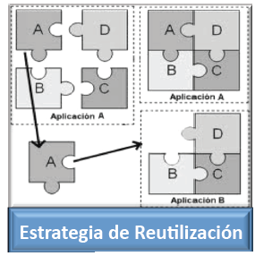
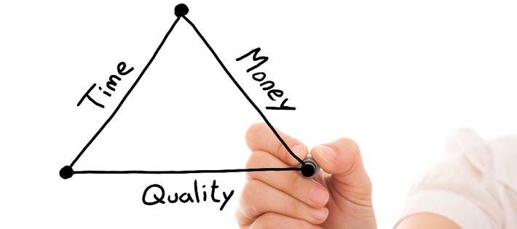
Ventajas de la reutilización:
Minimización del riesgo: reduce el margen de error.
Aumento de la fiabilidad: se tiene la certeza de su correcto funcionamiento.
Rapidez de desarrollo: se puede sacar el producto antes al mercado.

Slide 6


Desventajas de reutilización:
Genera mucho tiempo en el desarrollo del sistema.
Modelos costosos.
Requiere experiencia en la identificación de riesgos.
Genera mucho trabajo adicional.

Slide 7
EJEMPLO

Slide 8
Peligros del copia y pega
public class RegistroAplicacion {
@lombok.Getter
private ListaString clientes
= new ListaString(128);
}

Slide 9
Peligros del copia y pega
public class ListaString {
private final String elem[];
private int cantidad;
public ListaString(int max) {
elem = new String[max];
}
public void add(String val) {
elem[cantidad] = val;
}
public String get(int pos) {
return elem[pos];
}
}

Slide 10

Peligros del copia y pega
Oye, que vi que ayer te fuiste a tu hora.
Pues añádeme para ya un registro de llamadas, que no lo vamos a usar pero así te ganas tus 620€ mensuales.

Slide 11
Peligros del copia y pega
public class RegistroAplicacion {
@lombok.Getter
private ListaString clientes
= new ListaString(128);
@lombok.Getter
private ListaInt ultimasLlamadas
= new ListaInt(32);
}

Slide 12
Peligros del copia y pega
public class ListaString {
private final String elem[];
private int cantidad;
public ListaString(int max) {
elem = new String[max];
}
public void add(String val) {
elem[cantidad] = val;
}
public String get(int pos) {
return elem[pos];
}
}
public class ListaInt {
private final int elem[];
private int cantidad;
public ListaInt(int max) {
elem = new int[max];
}
public void add(int valor) {
elem[cantidad] = valor;
}
public int get(int pos) {
return elem[pos];
}
}

Slide 13
Peligros del copia y pega
public class ListaString {
private final String elem[];
private int cantidad;
public ListaString(int max) {
elem = new String[max];
}
public void add(String val) {
elem[cantidad] = val;
}
public String get(int pos) {
return elem[pos];
}
}
public class ListaString {
private final String elem[];
private int cantidad;
public ListaString(int max) {
elem = new String[max];
}
public void add(String val) {
elem[cantidad] = val;
cantidad++;
}
public String get(int pos) {
return elem[pos];
}
}
public class ListaInt {
private final int elem[];
private int cantidad;
public ListaInt(int max) {
elem = new int[max];
}
public void add(int valor) {
elem[cantidad] = valor;
}
public int get(int pos) {
return elem[pos];
}
}

Slide 14
Solución: genéricos
public class ListaArray<E> {
private final E elem[];
private int cantidad;
public ListaArray(int max) {
elem = new E[max];
}
public void add(E valor) {
elem[cantidad] = valor;
cantidad++;
}
public E get(int pos) {
return elem[pos];
}
}

Slide 15
Solución: genéricos
public class RegistroAplicacion {
@lombok.Getter
private ListaArray<String> clientes
= new ListaArray<>(128);
@lombok.Getter
private ListaArray<Integer> ultimasLlamadas
= new ListaArray<>(32);
}

Slide 16
Cambio de la implementación
Perdona que te moleste en los veinte minutos que tienes para comer, pero necesito para ya que me cambies la implementación de la lista.
¿Que si no funciona bien la de ahora? Sí. ¿Y qué?

Slide 17

Cambio de la implementación
Opción A: borrar la implementación y reescribir el archivo Problema: la implementación funciona bien, ¿porqué borrarla?
Opción B: cargarse al jefe Problema: está mal visto
Solución: mantener varias implementaciones

Slide 18
Múltiples implementaciones
public class ListEnlazada<E> {
private Nodo<E> cabeza;
private Nodo<E> ultimo;
public ListEnlazada() {
cabeza = new Nodo<>();
ultimo = cabeza;
}
public void add(E valor) {
ultimo.valor = valor;
Nodo<E> nodo =
new Nodo<>();
ultimo.siguiente = nodo;
ultimo = nodo;
}
public E get(int pos) {
Nodo<E> nodo = cabeza;
while (pos > 0) {
nodo = nodo.siguiente;
pos--;
}
return nodo.valor;
}
private class Nodo<E> {
public E valor;
public Nodo<E> siguiente;
}
}

Slide 19
Múltiples implementaciones
public interface Lista<E> {
public void add(E valor);
public E get(int pos);
}
public class ListaEnlazada<E>
implements Lista<E> {
public ListaEnlazada() {...}
public void add(E valor) {...}
public E get(int pos) {...}
}
public class ListaArray<E>
implements Lista<E> {
public ListaArray(int m) {...}
public void add(E valor) {...}
public E get(int pos) {...}
}

Slide 20
Múltiples implementaciones
public class RegistroAplicacion {
@lombok.Getter
private Lista<String> clientes
= new ListaEnlazada<>();
@lombok.Getter
private Lista<Integer> ultimasLlamadas
= new ListaArray<>(32);
}

Slide 21
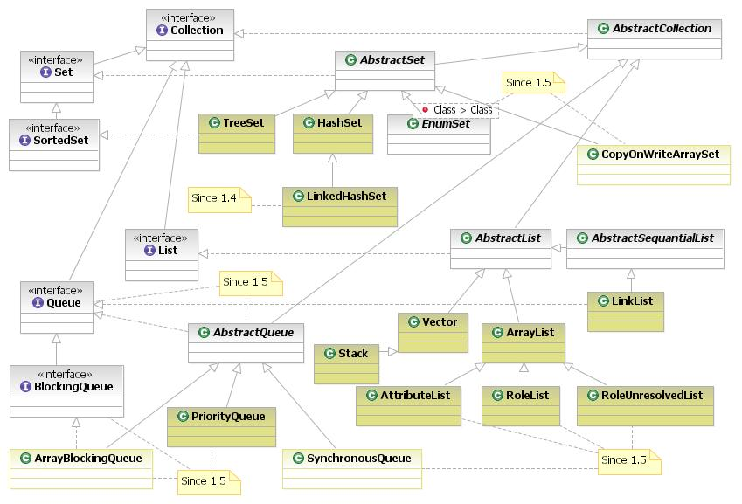
Colecciones de Java

